Slide 1
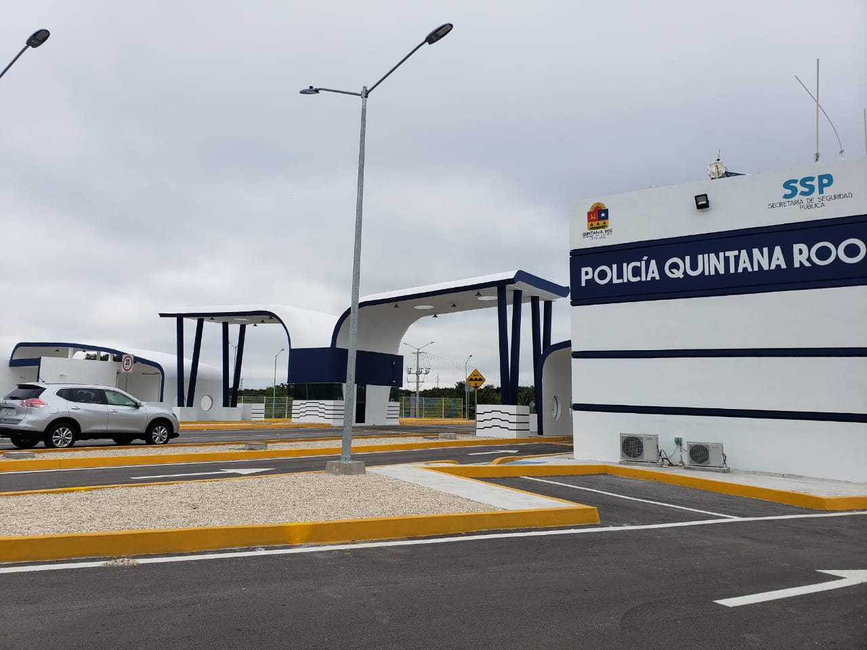
CARTERA DE PROYECTOS SUSCEPTIBLES A FINANCIAMIENTO 2021
S
S
P

Slide 2
CARTERA DE PROYECTOS
SUSCEPTIBLES A FINANCIAMIENTO 2021
1.- QUINTANA ROO SEGURO FASE II
2.- ARCOS DE SEGURIDAD
3.- ADQUISICIÓN DE UN CENTRO DE CONTROL Y COMANDO MÓVIL C-2
4.-FORTALECIMIENTO AL PROGRAMA INTEGRAL DE PROXIMIDAD
SOCIAL PARA LA PREVENCIÓN DEL DELITO
$2,010,724,000.00
$213,600,000.00
$14,277,280.00
$10,667,663.20

Slide 3
CARTERA DE PROYECTOS
SUSCEPTIBLES A FINANCIAMIENTO 2021
5.-ADECUACIÓN DEL CENTRO DE EJECUCIÓN DE MEDIDAS PARA ADOLESCENTES, PARA ALBERGAR EL CENTRO DE REINSERCIÓN SOCIAL FEMENIL
6.-ADECUACIÓN DEL ÁREA FEMENIL DEL CERESO DE CHETUMAL, PARA ALBERGAR EL CENTRO DE EJECUCIÓN DE MEDIDAS PARA ADOLESCENTES
7.- CONSTRUCCIÓN DE BASE DE OPERACIONES PARA EL AGRUPAMIENTO CANINO
8.-CREACIÓN DE LA POLICÍA MONTADA
$15,000,000.00
$9,000,000.00
$21,493,474.00
$8,240,000.00

Slide 4
CARTERA DE PROYECTOS
SUSCEPTIBLES A FINANCIAMIENTO 2021
9.-CREACIÓN DEL AGRUPAMIENTO ANFIBIO
10.-ADQUISICIÓN DE EQUIPAMIENTO TECNOLÓGICO PARA LOS CENTROS PENITENCIARIOS DEL ESTADO DE QUINTANA ROO
11.- CERTIFICACIÓN DE LA ACADEMIA ESTATAL DE SEGURIDAD PÚBLICA
12.-CERTIFICACIÓN DEL CERESO COZUMEL, REHABILITACIÓN DE LA INFRAESTRUCTURA HIDROSANITARIA Y ELÉCTRICA
$28,250,000.00
$26,000,000.00
$500,000.00
$600,000.00

Slide 5
CARTERA DE PROYECTOS
SUSCEPTIBLES A FINANCIAMIENTO 2021
13.-ADQUISICIÓN DE VEHÍCULOS, MOBILIARIO Y EQUIPAMIENTO TECNOLÓGICO PARA LAS UNIDADES DE MEDIDAS CAUTELARES (UMECAS) CANCÚN
14.-ADQUISICIÓN DE EQUIPAMIENTO DE SIMULADOR DE TIRO VIRTUAL PARA ESCOLTAS Y AVANZADA (CGA)
15.- ADQUISICIÓN DE EQUIPAMIENTO PARA CAPACITACIÓN DE ESCOLTAS Y AVANZADA (CGA)
16.-CONSTRUCCIÓN DE UNA NAVE PARA DETONAR LA INDUSTRIA PENITENCIARIA EN EL CENTRO PENITENCIARIO DE CANCÚN
$1,200,000.00
$1,110,936.64
$1,746,956.93
$2,500,000.00

Slide 6
CARTERA DE PROYECTOS
SUSCEPTIBLES A FINANCIAMIENTO 2021
17.-ADQUISICIÓN DE UNIFORMES PARA LAS PERSONAS PRIVADAS DE LA LIBERTAD EN LOS CENTROS PENITENCIARIOS DEL ESTADO
18.-EQUIPAMIENTO
19.- ADECUACIÓN DE INSTALACIONES DEL CENTRO ESTATAL DE EVALUACIÓN Y CONTROL DE CONFIANZA SEDE CHETUMAL (C3)
20.-ADQUISICIÓN DE EQUIPAMIENTO PARA ESCOLTAS Y AVANZADAS (CGA)
$4,800,000.00
$313,969,548.00
$970,159.00
$8,361,097.50

Slide 7
CARTERA DE PROYECTOS
SUSCEPTIBLES A FINANCIAMIENTO 2021
21.-ADQUISICIÓN DE EQUIPAMIENTO TECNOLÓGICO PARA OPERACIÓN DE LA COORDINACIÓN GENERAL DE AYUDANTÍA (CGA)
22.-SEMAFORIZACIÓN DE LA CIUDAD CAPITAL
$1,047,862.39
$120,000,000.00

Slide 8
$2,814,058,977.66
CARTERA DE PROYECTOS SUSCEPTIBLES A FINANCIAMIENTO 2021 DE LA SECRETARÍA DE SEGURIDAD PÚBLICA

Slide 9
CARTERA DE PROYECTOS SUSCEPTIBLES A FINANCIAMIENTO 2021 DE LOS MUNICIPIOS DEL ESTADO DE QUINTANA ROO

Slide 10
MUNICIPIO DE BENITO JUÁREZ
$10,000,000.00 1.-FORTALECIMIENTO Y MODERNIZACIÓN DE LA
INFRAESTRUCTURA DE LA ACADEMIA DE POLICÍA (Fase 1)

Slide 11
MUNICIPIO DE COZUMEL
$3,000,000.00 1.-PROFESIONALIZACIÓN, CERTIFICACIÓN Y CAPACITACIÓN
DE LOS ELEMENTOS POLICIALES DE SEGURIDAD PÚBLICA
$950,000.00 2.-EVALUACIÓN A LOS ELEMENTOS DE SEGURIDAD
PÚBLICA EN MATERIA DE CONTROL DE CONFIANZA,
FORMACIÓN INICIAL O EQUIVALENTE, EVALUACIÓN DE
COMPETENCIAS BÁSICAS O PROFESIONALES Y EVALUACIÓN DEL DESEMPEÑO.
$2,000,000.00 3.-EQUIPAMIENTO DE LAS INSTITUCIONES DE SEGURIDAD
PÚBLICA

Slide 12
MUNICIPIO DE FELIPE CARRILLO PUERTO
$9,722,611.99 1.-FORTALECIMIENTO DE LA SEGURIDAD PÚBLICA EN
FELIPE CARRILLO PUERTO

Slide 13
MUNICIPIO DE LÁZARO CÁRDENAS
$3,322,240.00 1.-ADQUISICIÓN DE PATRULLAS

Slide 14
MUNICIPIO DE OTHÓN P. BLANCO
$8,000,000.00 1.-POLICÍA TURÍSTICA

Slide 15
MUNICIPIO DE TULUM
$19,001,264.00 1.-FORTALECIMIENTO AL PROGRAMA DE EQUIPAMIENTO
Y TECNOLOGÍA PARA LA SEGURIDAD

Slide 16
MUNICIPIO DE SOLIDARIDAD
$46,400,000.00 1.-FORTALECIMIENTO DEL PARQUE VEHICULAR
$2,436,000.00 2.-EQUIPAMIENTO PARA LA CONFORMACIÓN DE LA
COORDINACIÓN DE ATENCIÓN Y PREVENCIÓN DE LA
VIOLENCIA FAMILIAR Y DE GÉNERO

Slide 17
GRACIAS

